Slide 1
Psi
Dora Černelić & Lorena Belavić
6.a

Slide 2
Psi su porodica unutar nadporodice prsolikih životinja
U tu porodicu spadaju lisice, kojoti, vukovi ali i domaći psi
Psi su se razvili na području Sjeverne Amerike od životinje koja je bila veličine lisice samo što nije mogla uvlačiti pandže

Slide 3
Izgled i građa tijela
Tijelo im je vitko, a glava malena, izbočena njuška je tupa
Snažne pandže ne mogu uvući u šape, pa su tupe
Rep im nije dugačak, a često je obrastao čupavom dlakom
Imaju 42 zuba, pri tome uvijek po četiri pretkutnjaka s obje strane i u gornjoj i u donjoj vilici

Slide 4
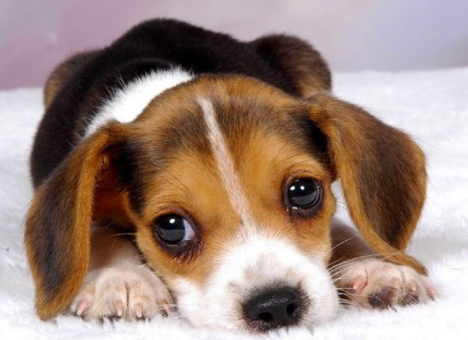
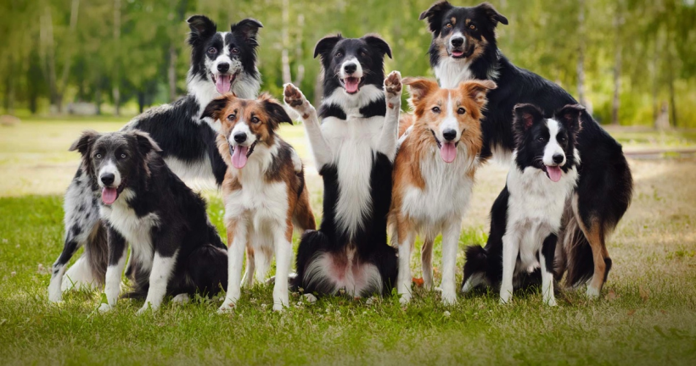
Pas – čovjekov najbolji prijatelj
Psu nije bitno da li ste bogati ili siromašni, zanimljivi ili dosadni… Dajte mu svoje srce i on će vam dati svoje
Pas će vas voljeti, ali nikada se neće pretvarati da to čini, on će se radovati s vama ali nikada neće glumiti svoju radost…
Psu ne trebamo ništa reći. On sam prepozna osmijeh na licu, tugu u očima i ljubav u našem srcu.

Slide 5
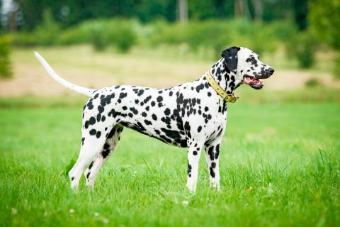
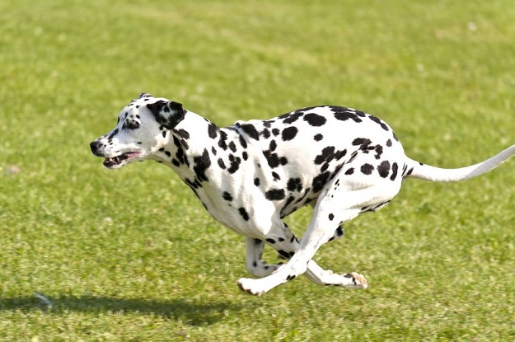
HRVATSKE VRSTE PASA
Dalmatinski pas
Karakteristični su po bijeloj dlaci i crnim mrljama

Slide 6
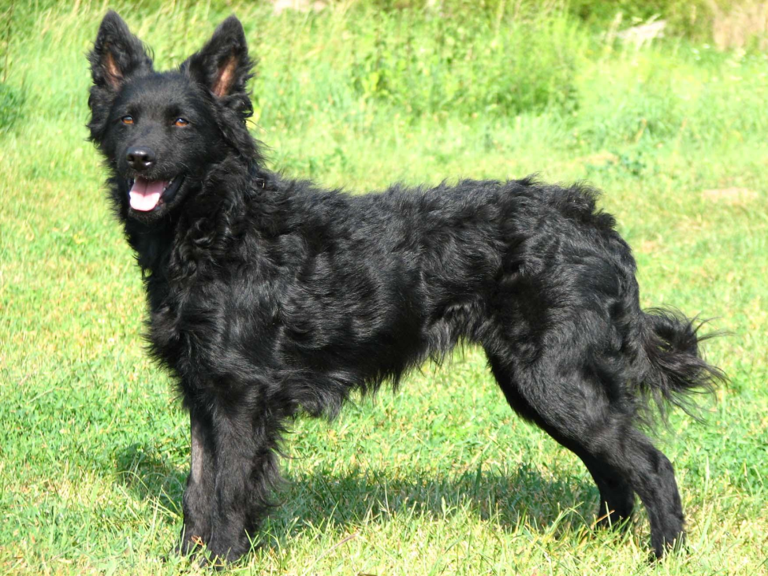
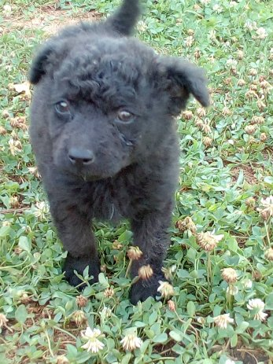
Hrvatski ovčar
Potiče od pasa koje su Hrvati doveli sa sobom migrirajući u ove krajeve

Slide 7
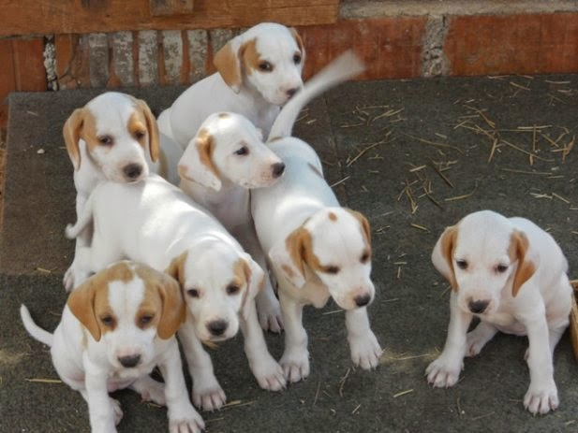
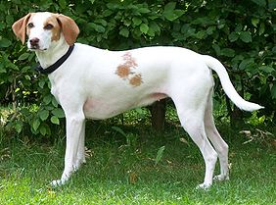
Istarski gonič
Smatra ih se najstarijom pasminom u Hrvatskoj i balkanskom susjedstvu

Slide 8
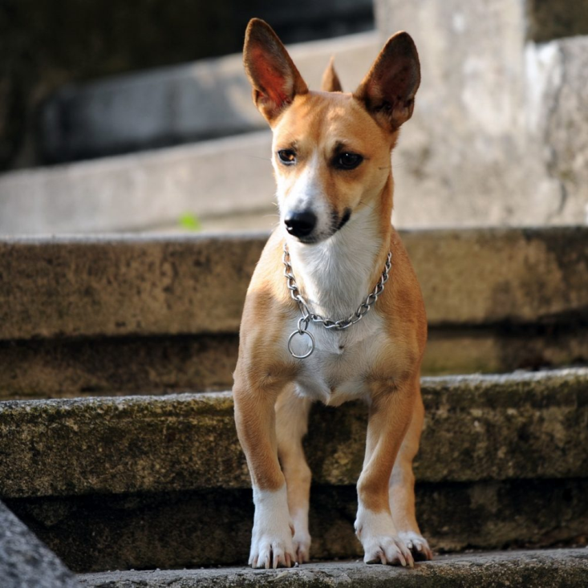
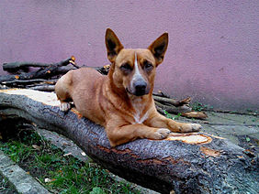
Mali međimurski pas
Nalazi se u seoskim domaćinstvima, gdje ga cijene kao psa čuvara i jer uništava štetne glodavce

Slide 9
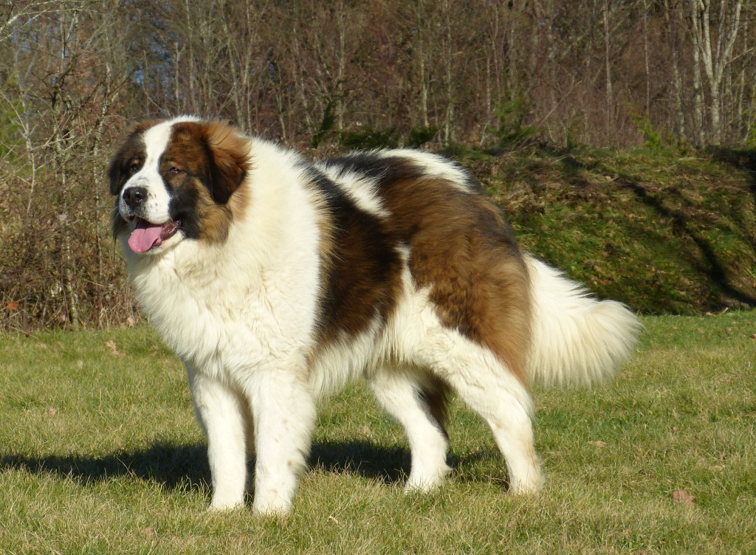
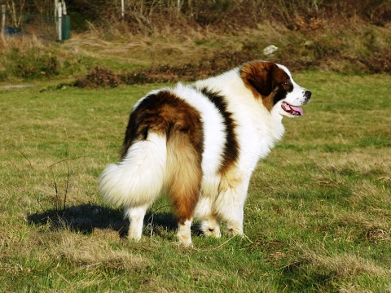
Tornjak
planinski je pas
od jedanaestog stoljeća bila zaštita stada od krupnih predatora kao što su vuk i medvjed

Slide 10
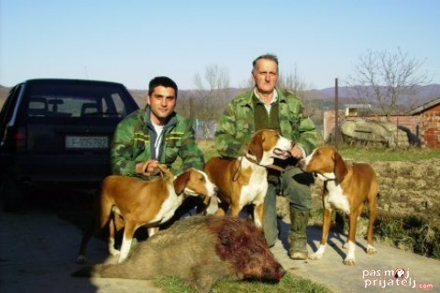
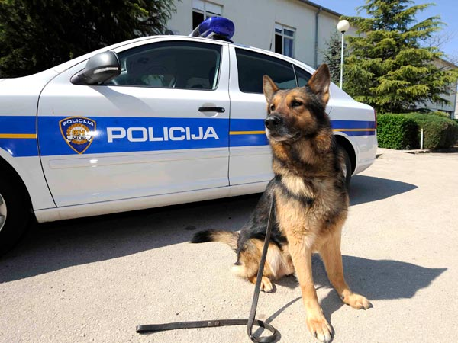
Za što su psi korisni?
Psi mogu biti korisni:
za lov
za pomoć policiji
i dr.

Slide 11
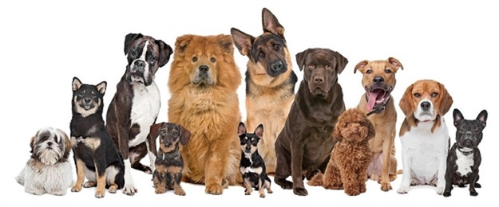
Kraj

